Slide 1
Vmware ile Ubuntu Kurulum

Slide 2
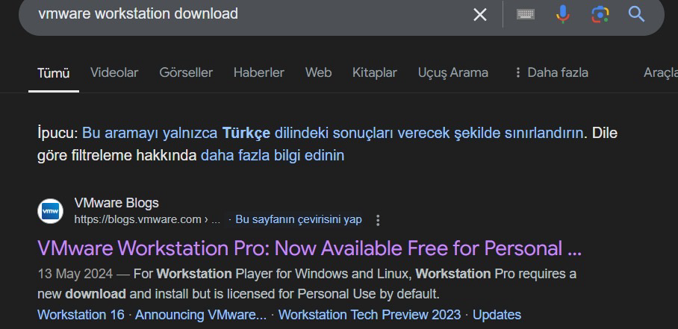
Öncelikle siteye gidiyoruz

Slide 3
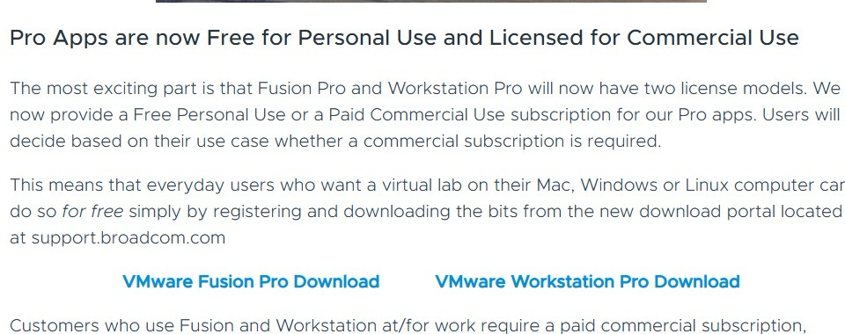
Workstation olanı şeçiyoruz

Slide 4
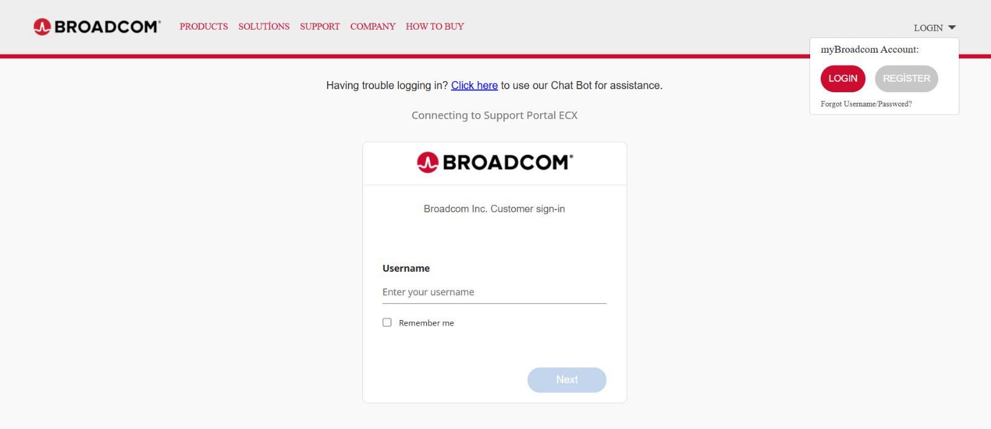
Register şeçiyoruz

Slide 5
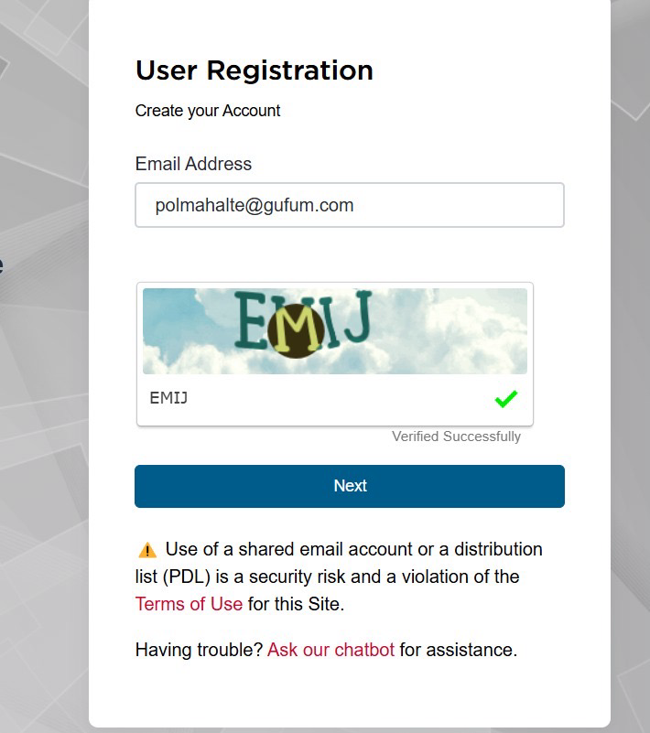
Mail ve doğrulamayı giriyoruz

Slide 6
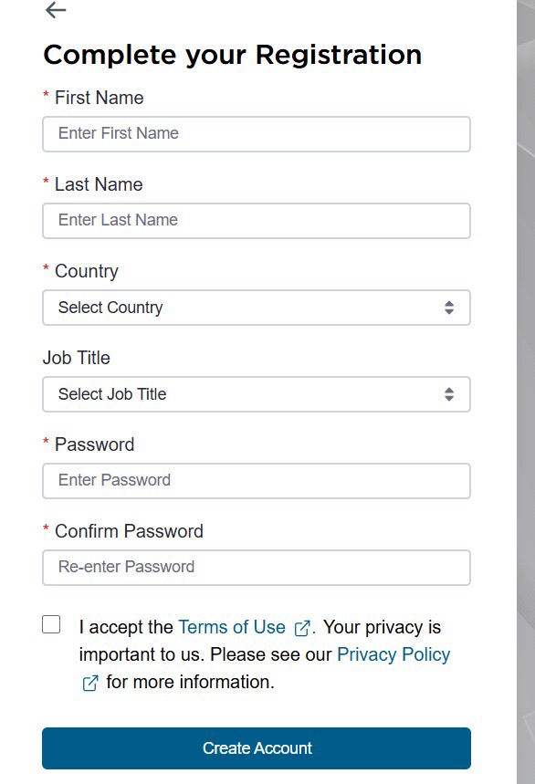
Bilgilerimizi giriyoruz

Slide 7
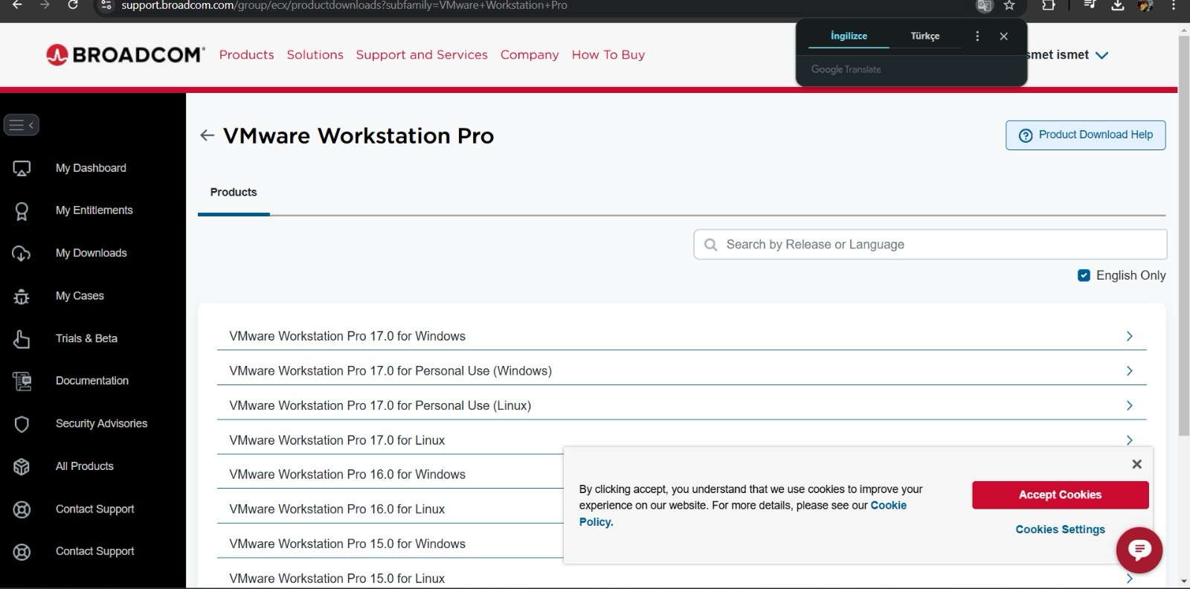
17.0 for windows u seçiyoruz

Slide 8
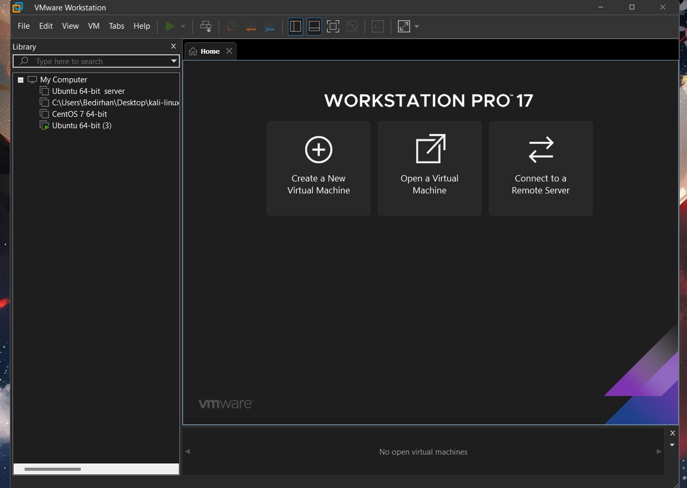
Create a new e basıyorsunuz bende kurulu olduğu için kurma aşamasını atladın

Slide 9
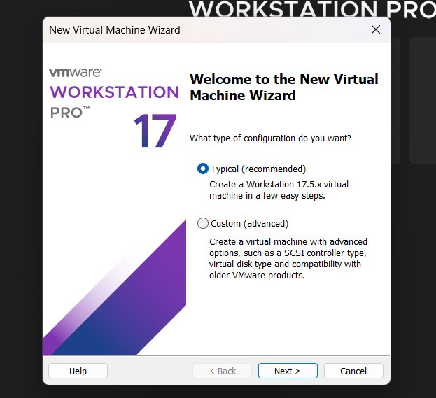
Next

Slide 10
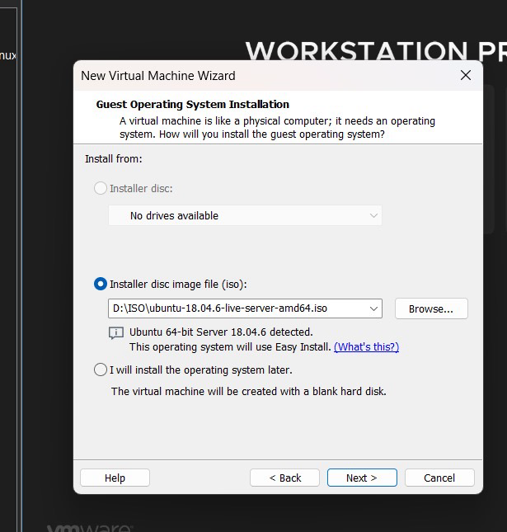
İndirdiğiniz iso dosyasını seçiyorsunuz

Slide 11
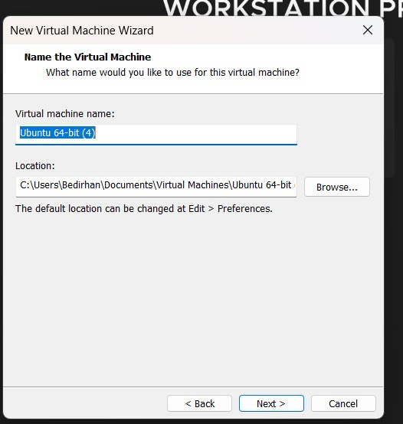
Next

Slide 12
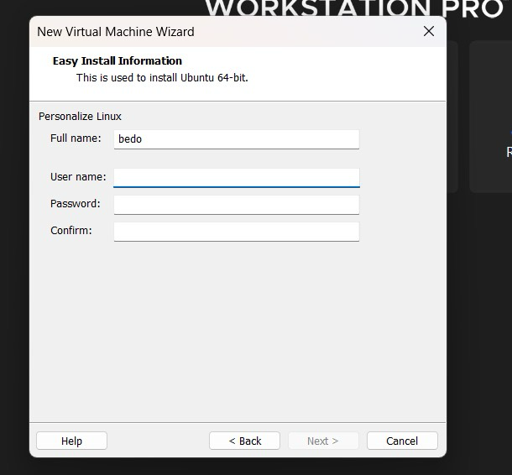
Kulanıcı adı ve parola oluşturuyoruz

Slide 13
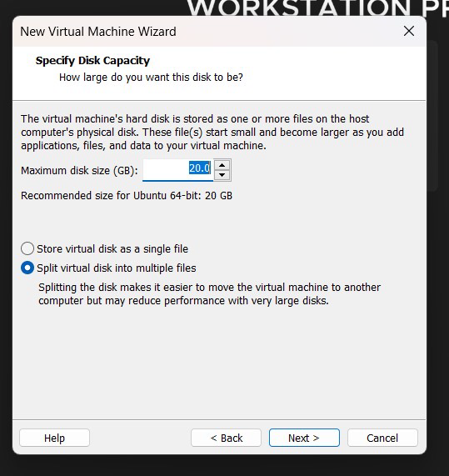
Ne kadar alan ayırmak istiyorsanız ona göre çoğaltıp azaltabiliriz

Slide 14
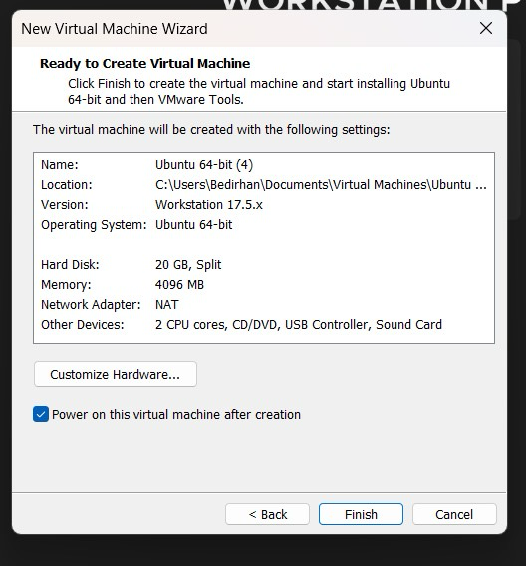
Customize dan sistem bilgilerini değiştirebilirsiniz

Slide 15
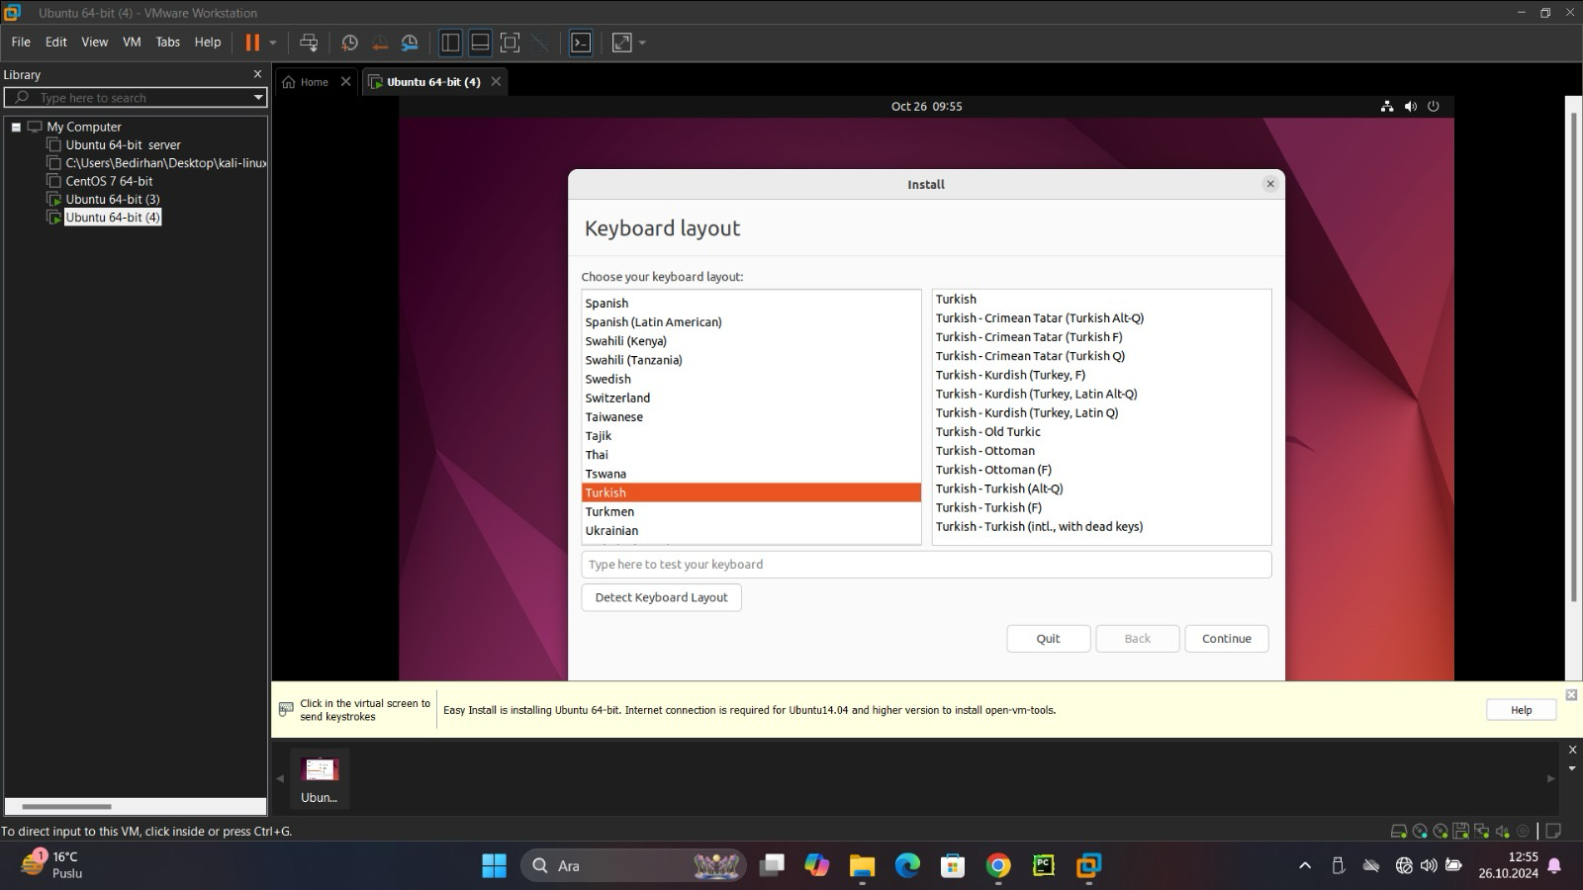
Klavye dilini ayarlıyoruz

Slide 16
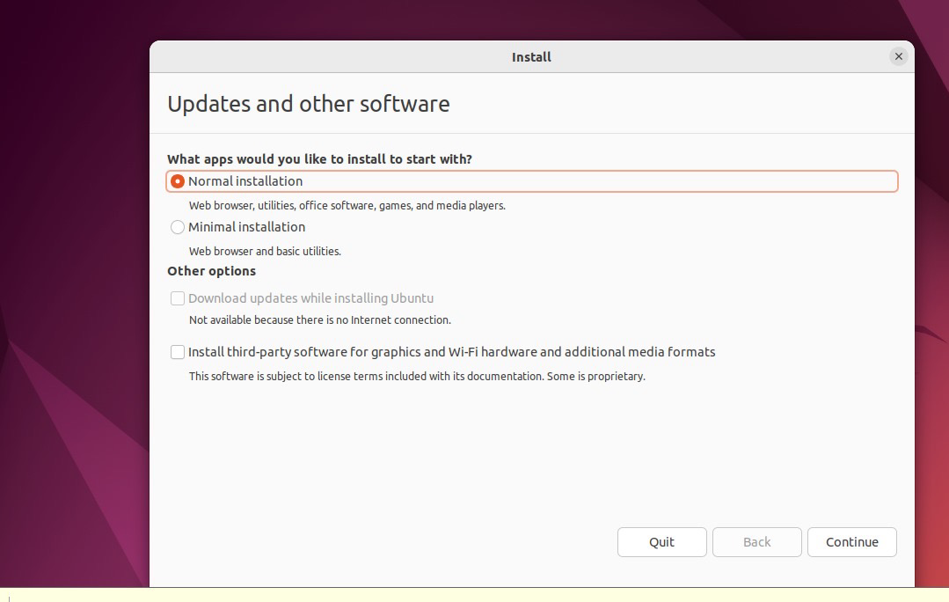
Continue

Slide 17
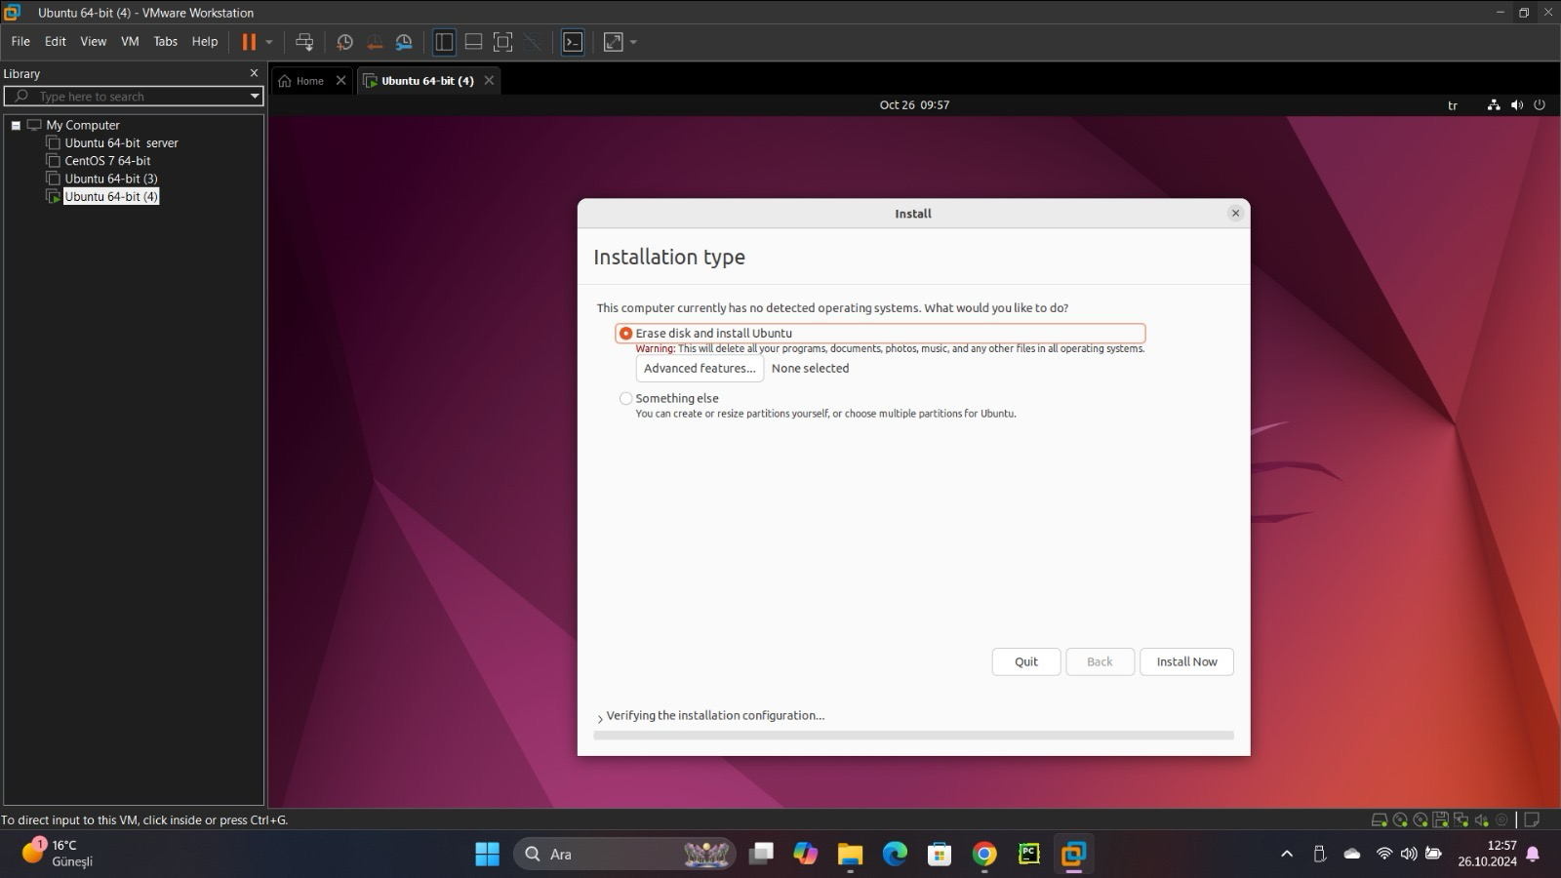
Insatall now

Slide 18
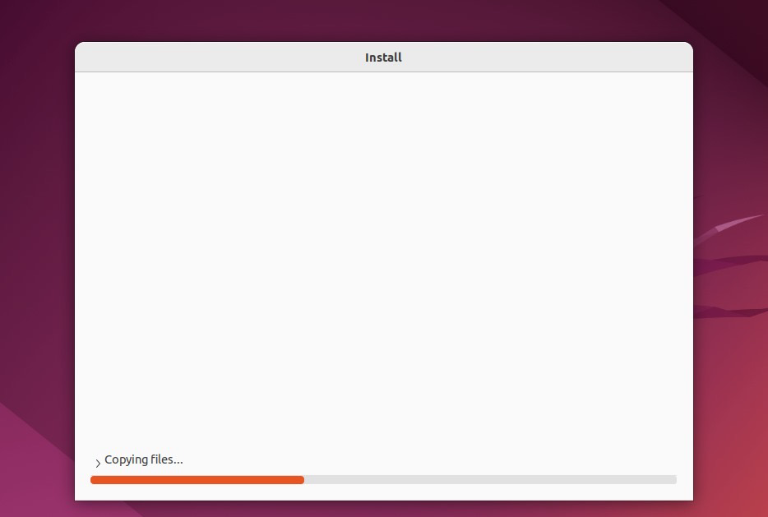
Kurulmasını bekliyoruz uzun sürebilir

Slide 19
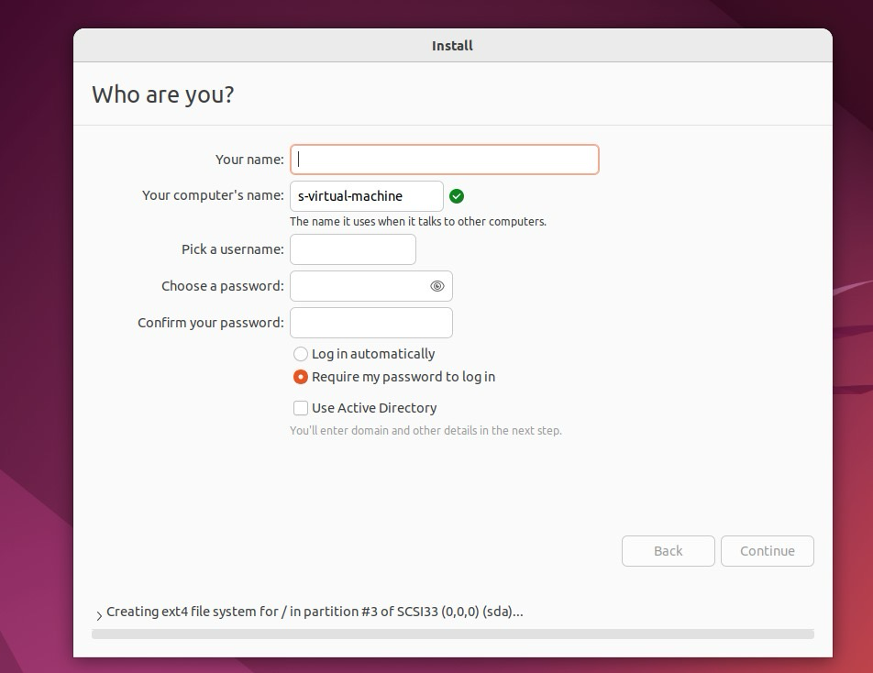
Giriş yapıyoruz

Slide 20
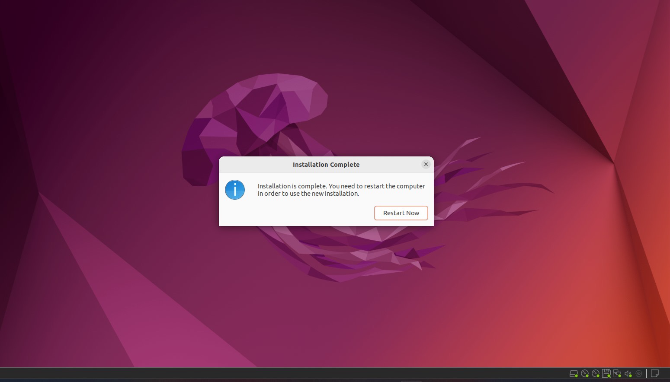
Ve bitti artık ubuntunuzu kullanabilirsiniz

